Slide 1
50
77
120
24
78
166
65
89
165
74
166
65
89
165
74
180
148
120
134
188
180
148
120
134
188
199
61
59
141
129
199
61
59
141
129
62
209
33
57
0

Slide 2
?
?

Slide 3
-180
0
+180
Цвет:
0%
0
200%
Насыщенность:
0%
0
200%
Яркость:

Slide 4
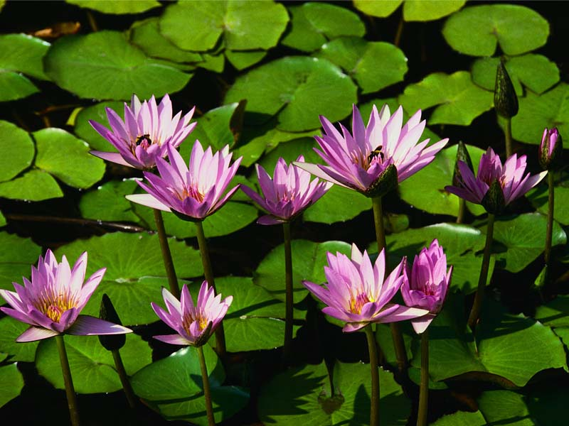
Поток 1
Поток 2

Slide 5
Главный поток
Рабочие потоки
Создание рабочих потоков
Ожидание завершения рабочих потоков
Поток 1
Поток 2
Поток 3
...
Поток N
Обработка результатов

